Slide 1
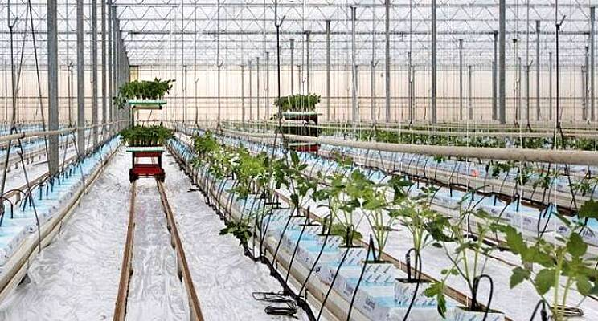
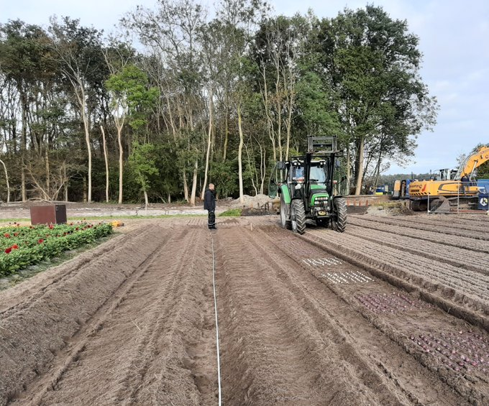
Start van de teelt

Slide 2
Start van de teelt
Programma Periode 3 schooljaar 2023-2024
 | Datum | 12-13 | 13.30-…..
1 | 18/01/24 | Vermeerderen 1 BN | Introductie Hygiëne 1 BN
2 | 25/01/24 | Vermeerderen 5 BN | Praktijkles enten bij Van Straalen
3 | 01/02/24 | Extra stage dag
4 | 08/02/24 | Vermeerderen 2 BN | LOB /Voorbereiden Kas/Boomkwekerij GV/BN
5 | 15/02/24 | Vermeerderen 3 BN | Voorbereiden Kas/Boomkwekerij GV/BN
6 | 22/02/24 | Vakantie
 | 29/02/24 | Vermeerderen 4 BN | Epidemilogie GV
7 | 07/03/24 | Herhaling | Voorbereiden Kas/Boomkwekerij GV/BN
8 | 14/03/24 | Toetsweek

Slide 3
Start van de teelt
Les 3 Start van de teelt

Slide 4
Start van de teelt
Maak nu lesbrief 3.3 Glasteelt

Slide 5
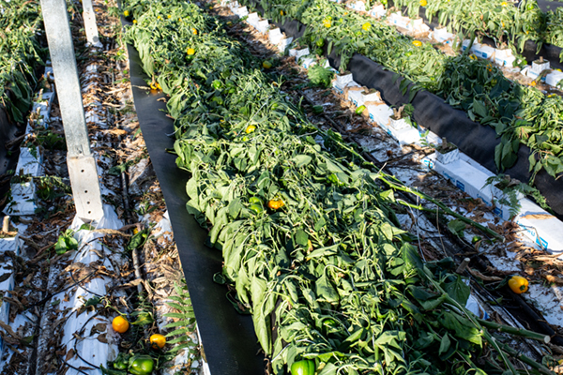
Start teelt

Slide 6
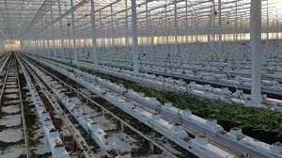
Les 1 schoonmaken van de kas

Slide 7
Lesprogramma vandaag
Wat weten we van schoonmaken van een kas?
Scheiden afval
Leegruimen kas
Zuig/veeg machines
Hogedrukreinigers
Recycleren diverse materialen
Opdrachten
Afsluiting

Slide 8
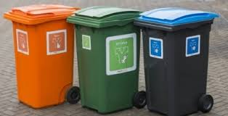
Scheiden van afval
Het scheiden van afval is belangrijk. Niet alleen omdat plantenresten geschikt zijn voor compostering, maar ook omdat substraten en plastics soms geschikt zijn voor hergebruik.
Als je het afval uit de kas niet scheidt, moet je het storten en dat is in het algemeen veel duurder.

Slide 9
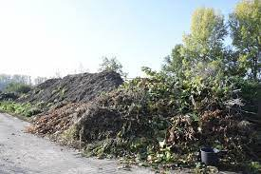
Afvalhoop
Alle afval wordt op een hoop gestort.
Afvalhopen op een bedrijf zijn echter wel gevaarlijk, omdat van daar veel ziekten en plagen over het bedrijf verspreid kunnen worden.

Slide 10
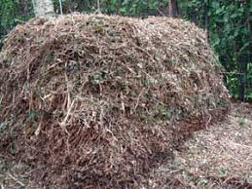
Composthoop
Bij een composthoop komt het groene afval terecht in een bak waar het net zo lang verteert tot er bijna niets van overblijft.
Je moet er dan wel op letten dat het afval in de compostbak ook werkelijk plantaardig afval is.

Slide 11
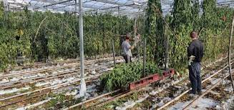
Leegruimen van de kas
Verschilt per gewas
Grondgebonden teelten
Teelten op substraat
Potplanten op grond of tafels

Slide 12
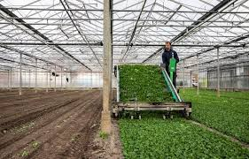
Grondgebonden teelt
Verschilt per gewas
Gewassen die je volledig oogst (sla)
Gewassen waar nog de bol of knol van over blijft
Gewassen waar je slechts een gedeelte oogst

Slide 13
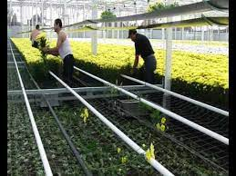
Gewassen die je volledig oogst
Bij deze gewassen blijft er bijna geen plantaardig materiaal over, dat moet worden verwijderd.
Je harkt de restanten van bladeren, stengels en wortels bij elkaar of freest ze onder de grond.
Voorbeelden hiervan zijn sla en chrysanten

Slide 14
Spitten in chrysantenkwekerij met spitmachine met Carraro kniktractor
Spitcombinatie voor gebruik in o.a. chrysantenteelt in de glastuinbouw. Deze combinatie spit ca. 45-50cm diep. De extra brede banden op de Carraro kniktraktor zorgen voor een minimale bodemdruk. De geringe draaicirkel maakt deze combinatie zeer geschikt voor gebruik in kassen en kwekerijen

Slide 15
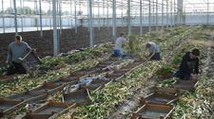
Gewassen waar de bol of knol overblijft
De bol of knol kun je gebruiken voor een volgende teelt, maar soms moet het gewas dan nog wel afrijpen.
In dat geval voer je het blad apart af en worden de bollen of knollen voorzichtig gerooid.
Voorbeelden zijn fresia en Hippeastrum.

Slide 16
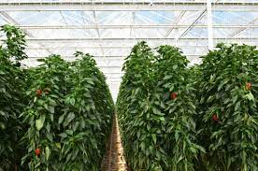
Gewassen waar je maar een gedeelte van oogst
Aan het einde van de teelt is vaak een omvangrijke hoeveelheid plantmateriaal
in de kas aanwezig, die je moet verwijderen.
Als er sprake is van een teelt op substraat, dan vindt er ook nog een scheiding plaats van de verschillende soorten afval.
Voorbeelden zijn tomaten en rozen.

Slide 17
Grondgebonden teelt
Sommige tuinders gooien al hun plantaardig materiaal in de container en laten het afvoeren.
Het voordeel is dat je op deze manier ook de eventueel aanwezige ziekten en plagen afvoert.

Slide 18
Grondgebonden teelt
Een andere mogelijkheid is om het gewas te versnipperen en onder frezen, maar uit het oogpunt van ziektebestrijding is dat niet ideaal.
Als je kiest voor deze oplossing, zorg er dan voor dat zieke planten, ziekten en plagen zijn opgeruimd voordat je gaat versnipperen.
Ook mogen er geen plastic delen tussen het gewas zitten (plastic touw!)

Slide 19
Leegruimen kas bij teelten op substraat
Plantaardig materiaal verwijderen
Substraat verwijderen
Plastic/gronddoek verwijderen

Slide 20
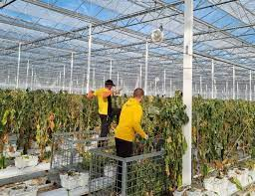
Plantaardig materiaal verwijderen
Eerst onder bij de potten de plant afknippen
Doeken uitrollen
Planten boven afknippen en op de doeken laten vallen

Slide 21
Omlaag halen gewas

Slide 22
Versnipperen gewas
Minder volume (20%) = goedkoper afvoeren en minder opslag
Gebeurd meestal door een loonbedrijf, deze beschikt over het juiste materiaal, gaat sneller en is vaak goedkoper

Slide 23
Leegruimen kas bij teelten op substraat

Slide 24
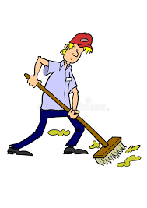
Veeg en zuigmachines
In de glastuinbouw is het belangrijk dat je de bedrijfsruimten regelmatig veegt. Een schone, stofvrije ruimte werkt prettig en gaat het verspreiden van ziekten tegen.
Bovendien is stof en vuil slecht voor de dure apparatuur die op het bedrijf aanwezig is, zoals kleurensorteerders, oogstlijnen, computers en regelapparatuur.
Voor sommige producten of exportmarkten worden eisen gesteld aan de hygiëne in de bedrijfsruimte. Dat geldt met name voor de groenteteelt.

Slide 25
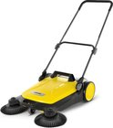
Handveegmachine
De simpelste vorm om paden, tafels en betonvloeren te reinigen, is vegen. Dat doe je meestal gewoon met een bezem, maar voor kleine ruimten kun je ook gebruikmaken van handveegmachines.
Deze hebben soms twee vuilopvangbakken, zodat je zowel voor- als achteruit kunt vegen. Als je de machine vooruit duwt, draait de borstel achteruit en komt het vuil in de vuilbak aan de voorkant. Als je achteruit rijdt, werkt het precies andersom

Slide 26
Handveegmachine
Zo’n machine wordt aangedreven door de loopwielen.
Je kunt eventueel de hoogte-instelling van het apparaat veranderen, zodat ook ietwat versleten borstels kunnen blijven vegen.
Vergeet niet regelmatig de bakken te legen
Plus- en minpunten
5x sneller vegen dan met een bezem
Geen zere rug dankzij ergonomisch design
Eenvoudig hoeken en kanten reinigen
Geen elektrische ondersteuning
Veel stof omdat er geen filter opzit

Slide 27
Handveegmachine

Slide 28
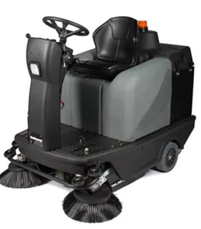
Zuigende veegmachine’s
Voor het schoonmaken van grote ruimten kan je een zuigende veegmachine gebruiken.
Deze machines hebben een elektromotor of een benzine motor.
Ze zijn onder meer geschikt voor het reinigen van het hoofdpad en de betonvloer, maar met de kleinere modellen kan je ook in de kas op het antiworteldoek mee vegen.
Let dan wel op dat je geen sporen maakt in de ondergrond.
Pas ook op dat je niet over de druppelslangen rijdt!

Slide 29
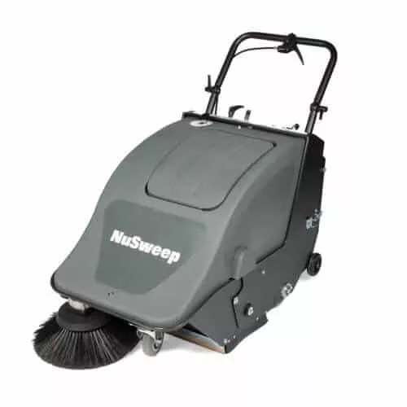
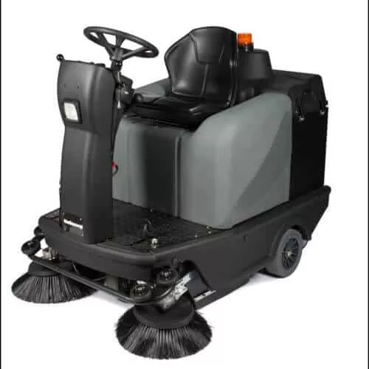
Zuigende veegmachine’s
Het voordeel van deze machines is dat je ook de kleinere stofdeeltjes meeneemt. De lucht die uit de machine komt, wordt gefilterd om te voorkomen dat er te veel stofdeeltjes in de lucht komen.
Er zijn twee typen zuigende veegmachines, namelijk loopmodellen en zitmodellen.
Wanneer je een zuigende veegmachine wil aanschaffen, kun je letten op een aantal factoren: veegbreedte, grootte van de vuilvergaarbak, rijsnelheid, capaciteit in vierkante meters per uur en wel of niet zelfrijdend, en het gewicht.

Slide 30
Zuigende veegmachines

Slide 31
Zuigende veegmachines

Slide 32
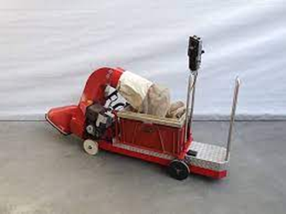
Buisrailbladzuigers
Buisrailbladzuigers zijn ideaal voor substraatkwekers en heel geschikt voor de tomaten-, komkommer- en paprikateelt.
Je kunt er snel en efficiënt blad en loof mee uit de paden zuigen. De kas is snel weer schoon en het gewas kan meer van het licht profiteren vanwege de betere lichtreflectie van folie of gronddoek.
Ook bij een teeltwisseling kunnen bladzuigers goed van pas komen, omdat ze zowel tussen als naast het buisrailsysteem de folie schoonmaken.

Slide 33
Buisrailbladzuigers
Wanneer je de folie afvoert, levert het schoonzuigen nog een voordeel op. Je kunt dan namelijk besparen op de stortkosten, omdat de folie geen overbodig vuil meer bevat.
De voordelen van de buisrailbladzuiger op een rij:
tijdwinst bij het schoonhouden van de kas;
optimale lichtreflectie;
tijdwinst op arbeid bij teeltwisseling;
minder arbeidsintensief dan handmatig vegen;
besparing op stortkosten door het schoon afvoeren van de folie;
minder volume van het opgezogen blad;
geen opgehoopt vuil tussen het buisrailsysteem.

Slide 34
Buisrailbladzuigers

Slide 35
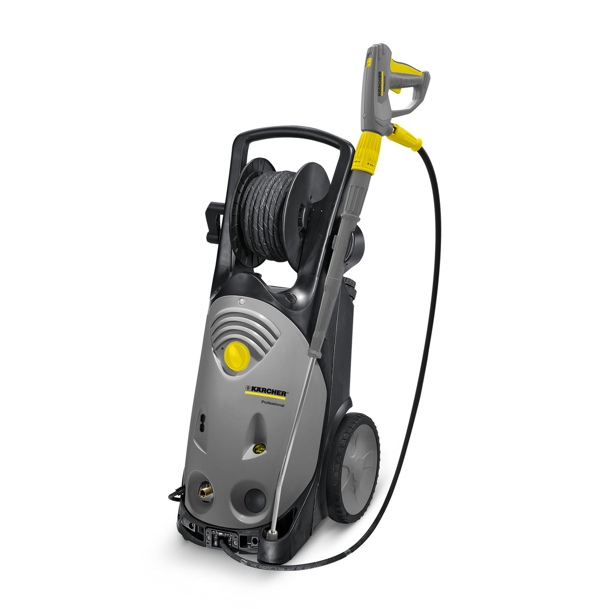
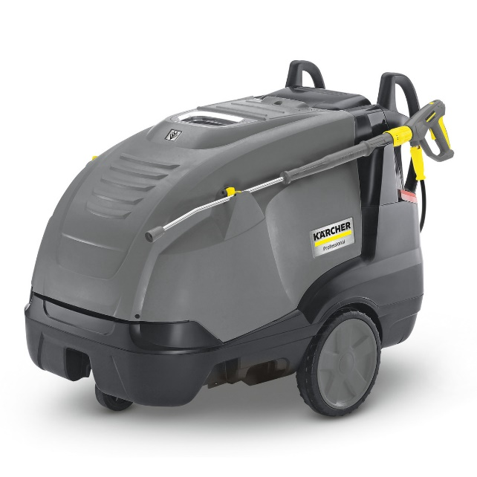
Hogedrukreiniger
Deze kunnen we onderverdelen in 2 klassen:
Koud water hogedruk reinigers
Warmwater hogedruk reinigers

Slide 36
Koud water hogedrukreiniger
Werkt op krachtstroom
Werkdruk 30-180 bar
Water opbrengst 650-1300 liter per uur
Inclusief met reinigingsmiddelinjector

Slide 37
Warm water hogedrukreiniger
Werkt op krachtstroom
Verbrandingsmotor werkt op diesel
Werkdruk 30-200 bar
Temperatuur tot 150 C
Reinigingsmiddelen injector
Waterontharder

Slide 38
Voordelen warm water hogedrukreiniger
Voordelen van hogedrukreinigers voor heet water in vergelijking met hogedrukreinigers voor koud water:
Beter reinigingsresultaat
Verminderd gebruik van reinigingsmiddelen
Kortere droogtijd
Verbeterde hygiëne
Kortere werktijd

Slide 39
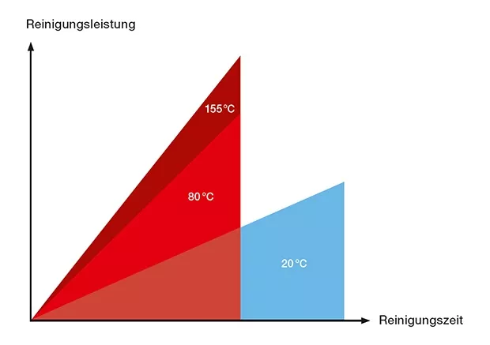
Voordelen warm water hogedrukreiniger
In de praktijk kunnen hogere watertemperaturen de reinigingstijd met ca. 35% verkorten – met merkbaar beter resultaat.
Door de hoeveelheid water te verminderen kan bovendien een damptemperatuur van max. 155 °C worden bereikt.
De combinatie van mineraalvrije damp en druk kan zelfs de meest hardnekkige verontreinigingen verwijderen.

Slide 40
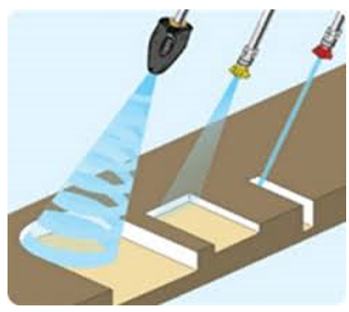
Verschillende nozzles
Puntstraal nozzle
Vlakstraal nozzle
Vuilfrees

Slide 41
Puntstraalnozzle of rondstraalnozzle
Voor een sterke reinigingswerking op een kleine oppervlakte gebruik je een rondstraal- of puntstraalnozzle.
Deze nozzle spuit het water met een grote kracht naar buiten in een dun straaltje, waardoor je hardnekkig vuil vrij eenvoudig kan verwijderen.
Wanneer je een puntstraalnozzle gebruikt, is het belangrijk dat je niet te snel, maar ook niet te langzaam werkt. Als je te snel gaat, blijf je kringen zien op het schoongemaakte materiaal.
Ga je te langzaam, dan kan er door de grote druk schade ontstaan aan het gereinigde oppervlak.

Slide 42
Vlakstraal nozzle
Een vlakstraalnozzle spuit het water onder lagere druk naar buiten. Hierdoor is deze nozzle meer geschikt voor het reinigen van kwetsbare materialen.
Het vuil wordt als het ware van het oppervlak afgeschraapt, met minder kans op beschadigingen dan bij de puntstraalnozzle en de vuilfrees – mits je de hogedrukreiniger op de juiste manier gebruikt.
Houd voor het beste resultaat 30 centimeter afstand van het te reinigen oppervlak. Wanneer je van dichterbij spuit, kan er schade ontstaan; wanneer je van verderaf spuit, verliest de straal zijn kracht en is het resultaat minder.

Slide 43
Vuilfrees
Een vuilfrees spuit – net als een puntstraalnozzle – het water met een grote kracht naar buiten in een dun straaltje.
Het verschil met een puntstraalnozzle is echter dat een vuilfrees een veel groter oppervlak bestrijkt, waardoor het reinigen sneller gaat.
Eigenlijk combineert de vuilfrees de kracht van een puntstraalnozzle met de oppervlakteprestatie van een vlakstraalnozzle – al heeft de vuilfrees wel een minder sterke reinigingskracht dan de puntstraalnozzle.
Houd er bij gebruik van de vuilfrees ook rekening mee dat je niet te snel of te langzaam gaat en dat je zachtere materialen zou kunnen beschadigen.

Slide 44
Verschillende nozzles

Slide 45
Vuilfrees

Slide 46
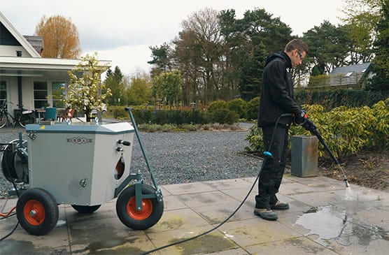
Onkruid koken
De heetwater methode (onkruid koken) is op verhardingen en half verhardingen zonder beperkingen in te zetten. Reden hiervoor is dat de bodem niet verontreinigd wordt.
Door kokend water (102 °C) over het onkruid te vloeien barst de celstructuur van de plant. De plant moet vervolgens uit zijn reserves putten om de schade van de temperatuurshock te herstellen.
Na gemiddeld drie á vier behandelingen (afhankelijk van de onderhoudsgeschiedenis van het gebied) is het onkruid uitgeput en vergaat het.

Slide 47
Onkruid koken

Slide 48
Recyclen substraat
Hergebruiken Om ziektes te voorkomen moet je het dan ontsmetten.
Hergebruiken zonder te ontsmetten. Gebeurt wel bij puimsteen etc. bij een opvolgende (andere teelt). In dit geval substraat goed los maken.
Afvoeren en recyclen. Op dit moment wordt 93% gerecyceld.

Slide 49
Recyclen steenwol

Slide 50
Afvoeren/recyclen loop folie
Voor recyclen moet het loopfolie veegschoon zijn. Dit is voor veel telers een probleem. (1 ha kost 40 uur om schoon te krijgen).
Veegschoon loopfolie kan worden gerecycled tot nieuw plastic.
Thermische recycling Loopfolie dient als energiedrager om verbrandingsovens te laten branden.

Slide 51
Kosten afvoer
Materiaal | Kosten per ton
“schoon” gewasresten | € 33,--
Gewasresten met plastic touw | € 400,--
Gewasresten met plastic touw en clipsen | € 500,--
Veegschoon loopfolie | € 700,--
Vervuild loopfolie | € 1000,--
1 ha tomaten levert ongeveer 30 ton aan restmateriaal.

Slide 52
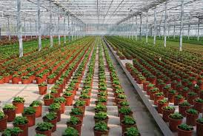
Potplanten
Opruimen en schoonmaken bij potplanten gebeurt vaak meerdere keren per jaar, na iedere teelt.
Goede planten bij elkaar zetten
Slechte planten opruimen
Schoon maken

Slide 53
Goede planten bij elkaar zetten
Als bij een (perk)plantenbedrijf een vak met planten is geraapt blijven er vaak planten staan die niet “rijp” waren of te slecht zijn.
De goede planten zetten ze dan bij elkaar zodat ze dan ruimte maken voor nieuwe planten.
Ook kan je de planten dan beter water geven omdat ze bij elkaar staan, en het “klimaat” rond de plant is dan beter.

Slide 54
Slechte planten afvoeren
De slechte planten worden uit de plastic pot geklopt.
De slechte planten worden dan afgevoerd naar de composthoop, of gestort in een container (pas op met ziektes).
Potten kunnen worden hergebruikt maar worden meestal gerecycled.
De meeste pottenleveranciers halen ze gratis op.

Slide 55
Schoonmaken
Teelttafels: schoonvegen, schoonspuiten eventueel ontsmetten
Betonvloeren: schoonvegen, schoonspuiten eventueel ontsmetten
Anti-worteldoek: schoonvegen en eventueel ontsmetten.

Slide 56
Onkruid verwijderen
Nu de teeltruimte leeg is moet je alle onkruid te verwijderen.
Zo krijgt het geen kans om verder uit te zaaien.
Onkruid is vaak een “waard” plant voor verschillende ziektes en plagen die zich van hieruit weer kunnen verplaatsen in de nieuwe teelt.

Slide 57
Opdrachten
Vraag 1 Opruimen van verschillende soorten afval
In kas drie van de school staan gerbera’s op steenwol. Zowel de planten als het substraat, dat bestaat uit ingeluierde steenwolpotten, deze moeten verwijderd worden.
– Per rij staan er 60 potten gerbera`s op steenwol.
– Er zijn 10 rijen planten.
– 1 plant weegt 1 kg
– 1 pot (zonder plant) steenwol weegt 1,5 kg
– 1 lege pot weegt 0,150 kg
Bereken hoeveel kilo organisch afval en hoeveel kubieke meter of kilo steenwolafval en hoeveel kilo potten heb je?

Slide 58
Opdrachten
Vraag 2 Het schoonmaken van de kas laten uitvoeren
Je hebt een kas van 6000 m2, die vol staat met tomaten. In november wil je de kas ontruimen.
Daarvoor wil je een loonbedrijf inschakelen. Zoek op internet naar loonbedrijven die actief zijn in de tuinbouw en noteer welke activiteiten ze voor jou kunnen verrichten. Je kunt zoeken via
http://www.loonbedrijfberkers.nl/tuinbouw, https://www.vanettenbv.nl/ https://www.vanveldhoven.nl/home/

Slide 59
Vragen
Maak een lijst van de verschillende reinigingsapparaten die op het leerbedrijf aanwezig zijn.
Geef aan waar die apparaten vaak worden gebruikt. Noteer voor ieder apparaat hoe vaak (dagelijks, wekelijks, maandelijks, enzovoort) het op het leerbedrijf gebruikt wordt.
Beschrijf de werking van het apparaat dat het meest wordt gebruikt.
Waaraan kun je zien of dat apparaat zijn reinigende werking goed doet?
Welke storingen treden vaak op bij dat apparaat?
Wat is een nozzle en waarom zijn er verschillende varianten in de handel?
Schrijf op waarvoor de hogedrukreiniger op tuinbouwbedrijven gebruikt wordt.

